Slide 1
Қарағанды облыстық жоғары мейіргерлік колледжі
Қазақстан тарихы пәні
Тақырыбы: Қазақстанның сыртқы саясаты
Дайындаған: әлеуметтік- экономикалық
пәндер оқытушысы
Зейнегабиева Ж.М.

Slide 2
1992 ж қантардың ортасына қарай Қазақстанды тәуелсіз мемлекете ретінде әлемнің 30- дан астам мемлекеті таныды.
1991 ж.Қазақстан мемлекеттілігін құрудың қиын жолына түсті. Қысқа мерзім ішінде сыртқы саяси басымдықтар айқындалды.

Slide 3
Республиканың сыртқы саясатының негізгі ұстанымына:
жақсы көршілік қатынас пен өзге мемлекеттің ішкі ісіне араласпау,
тең құқылық
туындаған мәселелердің бәрін бейбіт жолмен шешуге ұмтылыс принциптері алынды.

Slide 4
ҚР Президенті Н.Ә.Назарбаев 1994 ж. басында Еуразиялық мемлекеттер одағын құру идеясын ұсынды.
Одақтың мақсаты- елдердің тұрақтылығы мен қауіпсіздігін, кеңестік кезеңнен кейінгі кеңістіктегі әлеуметтік- экономикалық жаңғырту үдерістерін ойдағыдай қамтамасыз ету деп жарияланды.

Slide 5
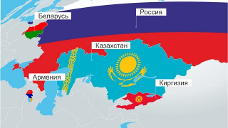

Slide 6
Екіжақты қатынастар деңгейінде Украинамен, Беларусь Республикасымен, Кавказ елдерімен, Балтық жағалауы мемлекеттерімен ынтымақтастық жандандырыла түсті.

Slide 7
Қазақстанның байланыстары, әсіресе Орталық Азия аймағындағы жақын көршілер- Өзбекстан, Қырғызстанмен, ал экономикалық блок шеңберінде- Түрікменстан, Тәжікстанмен қарқынды түрде дамыды.
1993 ж.қантар айында Орталық Азияның бес мемлекеті арасында Ортақ нарық құру туралы хаттамаға қол қойылды.

Slide 8
Қазақстан дипломатиясы Азия бағытында елеулі табыстарға жетті.
1995 ж. Индонезия, Пәкстан, Түркия басшыларымен жоғары деңгейдегі кездесулер өтті.

Slide 9
Қазақстан 1995 жылы 28 қантарда Ресей Федерациясы және Беларусь Республикасымен Кедендік Одақ құру туралы шартқа қол қойды. 2002 жылы Орталық Азия ынтымақтастығын құру туралы келісімдер жасалды.

Slide 10
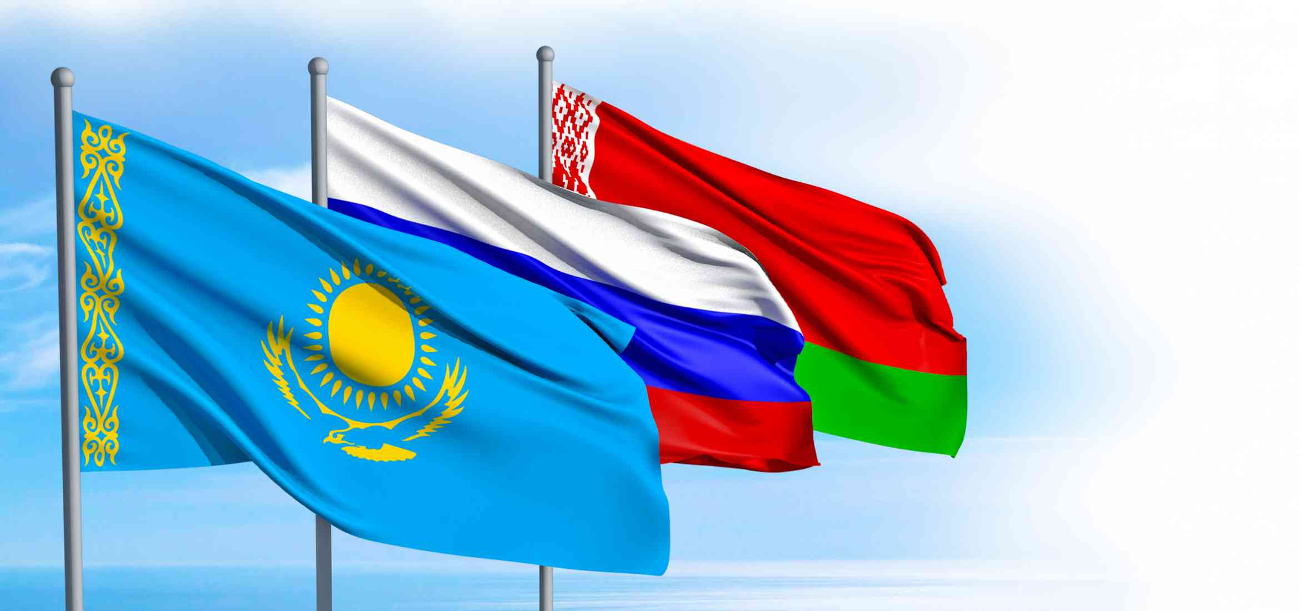

Slide 11
2005 жылы Қазақстан мен Өзбекстан, Қырғызстан арасында жасалған мәңгілік достық туралы шарт негізінде Елбасы Н.Ә.Назарбаев Орталық Азия кеңістігіндегі экономикалық мүдделердің, сондай-ақ мәдени- тарихи тамырдың ортақтығын, тілдің, діннің, тіпті экологиялық мәселелердің ортақ екендігін ескере отырып, Орталық Азия елдері одағын құруды ұсынды.

Slide 12
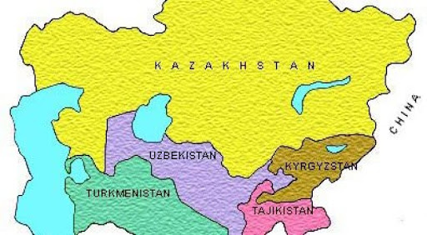

Slide 13

1995 ж желтоқсанда Қазақстан «Ислам конференциясы» ұйымына толық құқықты мүше болып енді, ал бұл қаржы, жаңа технологиялар алмасуға мүмкіндік берді.
ҚР инвестиция тарту мақсатымен 2000 жылы 26-28 сәуірде «Еуразия-2000» экономикалық саммиті өтті.

Slide 14
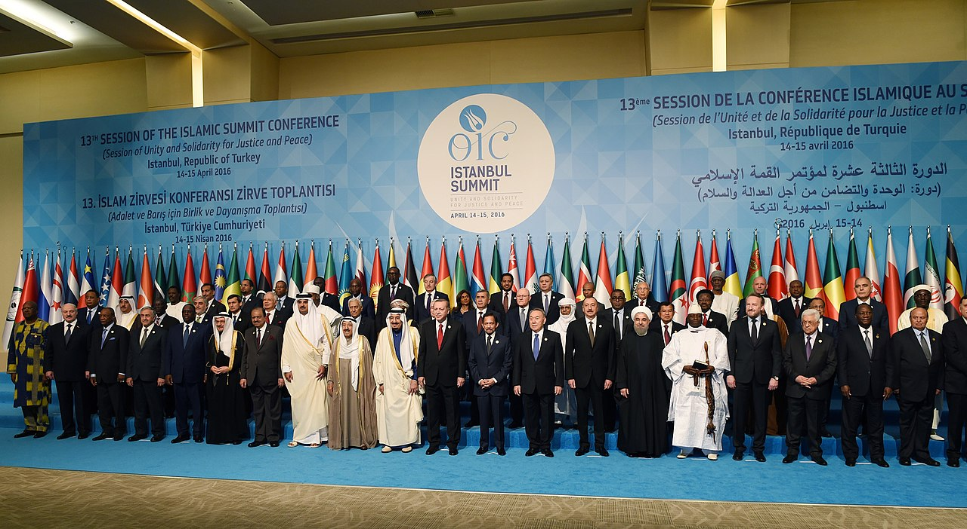

Slide 15

Қазақстан астанасында аса маңызды басқосу- Әлемдік және дәстүрлі дін басшыларының съезін өткізу де.
Алғашқы съезд 2003 жылдың 24 қыркүйегінде болып өтті. Бұл басқосуға 17 конфессия өкілі қатысты.

Slide 16
Қазақстанның ядролық қаруды таратпаудағы алғашқы қадамы- 1991 жылы Семей ядролық сынақ полигонын жабудан басталды. Бұл батыл қадам Қазақстанның беделін өсірді. Қазақстан өз еркімен ядролық қарудан бас тартты. Қазақстан 1993 ж. Ядролық қаруды таратпау туралы келісімге қосылды.

Slide 17

1994 ж. Атом энергиясы жөніндегі халықаралық агенттікке (МАГАТЭ) мүшелікке қабылданды.

Slide 18
Бүгінде Қазақстанның әлемнің барлық елдерімен сауда байланысы қалыптасқан. Экспорт құрылымында шикізаттық тауарлар басым болып отыр.
Еліміз дамыған мемлекеттермен технологиялық, энергетикалық, көлік саласындағы техникалық реттеу, сауда- экономикалық, шағын және орта бизнесті дамытудағы ынтымақтастықты одан әрі жетілдіре түсуді көздейді.

Slide 19
Сұрақтар:
1. Қазақстанның сыртқы саясатындағы ұстанымдары қандай?
2. Қазақстанның әлем алдында беделінің өсуіне ықпал еткен басты қадамдар?
3. Қазақстан мен әлем елдері арасындағы қатынасты қалай бағалаймыз?
4. Қазақстанның халықаралық қауымдастықтағы орнын анықтаңдар.

